Slide 1
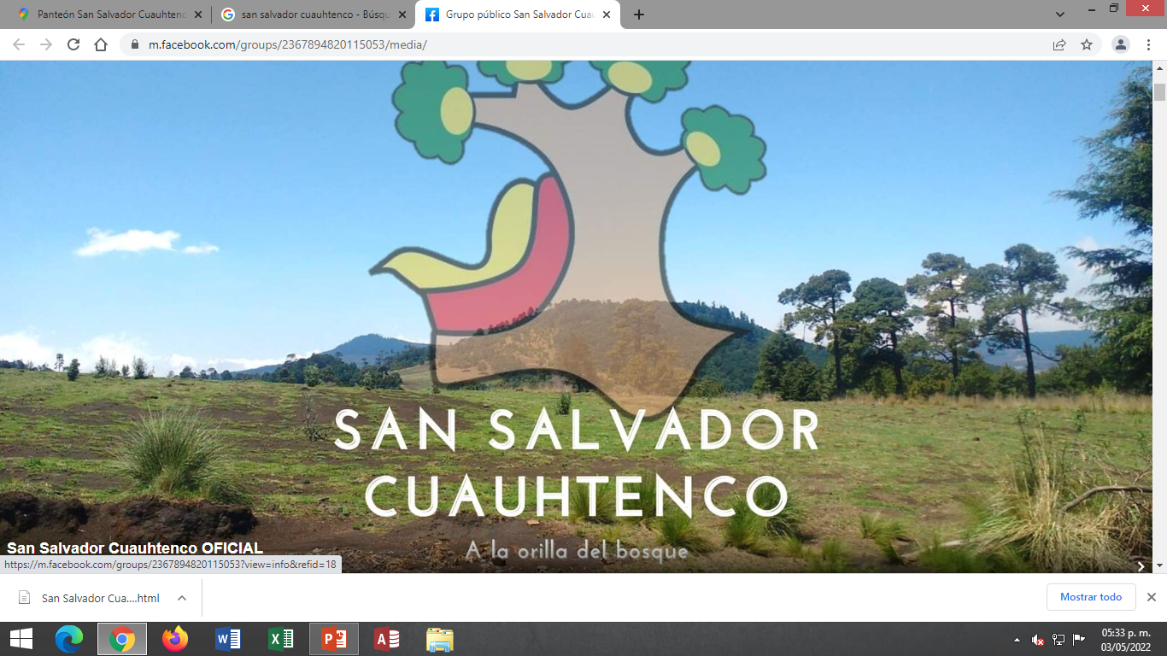
“GUIA TURUISTICA”
Salomón Cruz Cortes
Alison García Torres

Slide 2
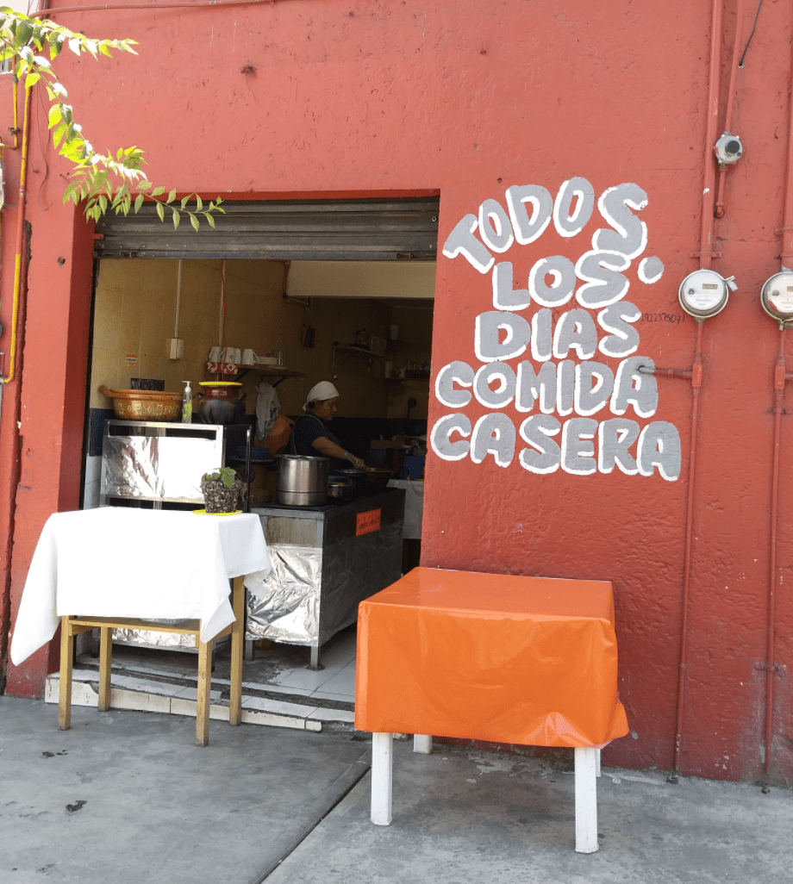
Cocina económica
Los tacos económicos de La tia
Av jalapa #1
Calle Juan Escutia sobre la coordinación

Slide 3
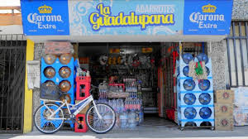
TIENDA DE DOÑA PANCHA
Vende chelas ,huevos refrescos ,papas ,paletas, golosinas,
maruchan,cacahuates
Av Chapultepec ,Mixco #13

Slide 4
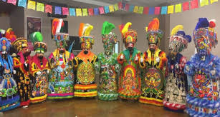
“chinelos ”
Los chinelos celebran cada abril del 7 al 8 Calle principal Camino Real ,frente ala ex coordinación y dentro de la plaza de san salvador

Slide 5
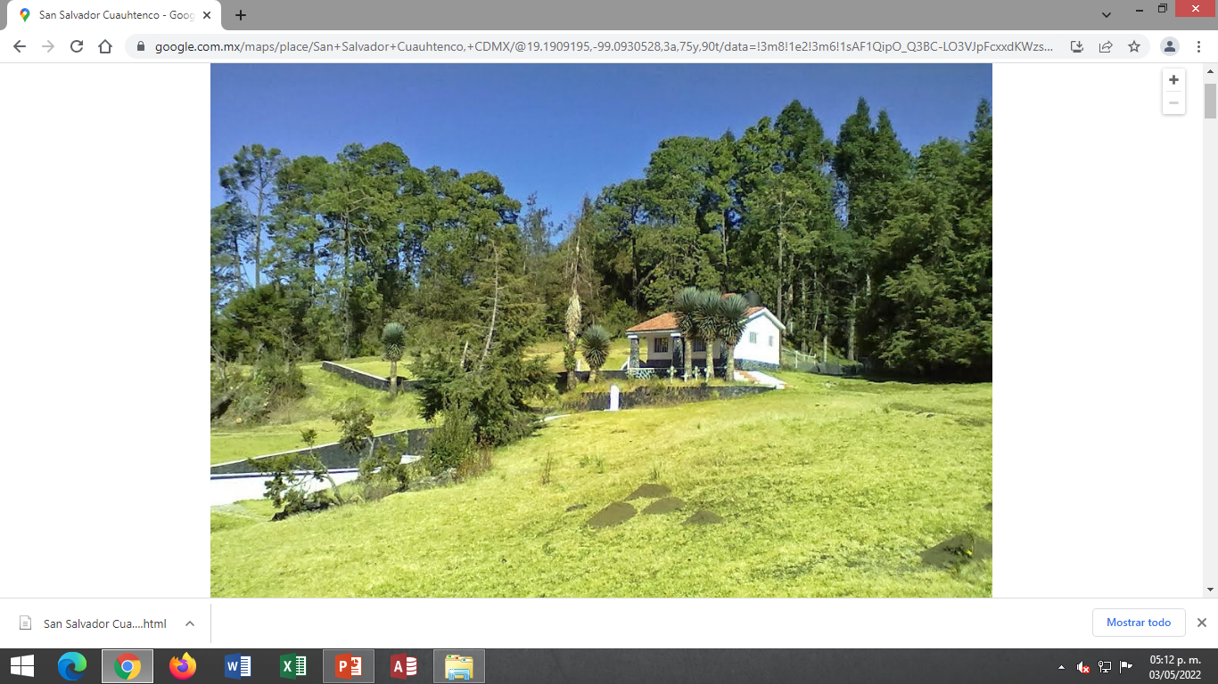
San Salvador Cuauhténco
El ojo del agua se lo conoce por que de ahí baja el agua que baja del tulmiatl y se va hacia el pueblo
Tulmiatl s/n numero después de la caseta

Slide 6
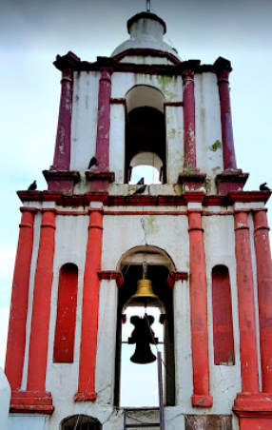
Iglesia de san salvador
Iglesia de san salvador es católica ,donde hacen bautizoz,primer comunión,bodas,presentaciones,entierros
AV camino real #22 alado de un sitio de taxis ,calle´principal

Slide 7
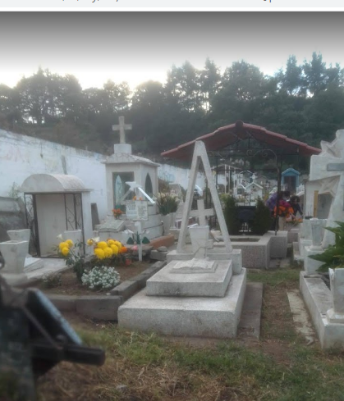
“Panteon”
#2 segundo panteón de san salvador Camino Real #44 alado de un C5 , jalápa

